Slide 1
Департамент образования и науки Тюменской области ГАПОУ ТО «Тюменский лесотехнический техникум» Использование элементов дуальной системы обучения при подготовке специалистов деревообрабатывающей промышленности

Slide 2
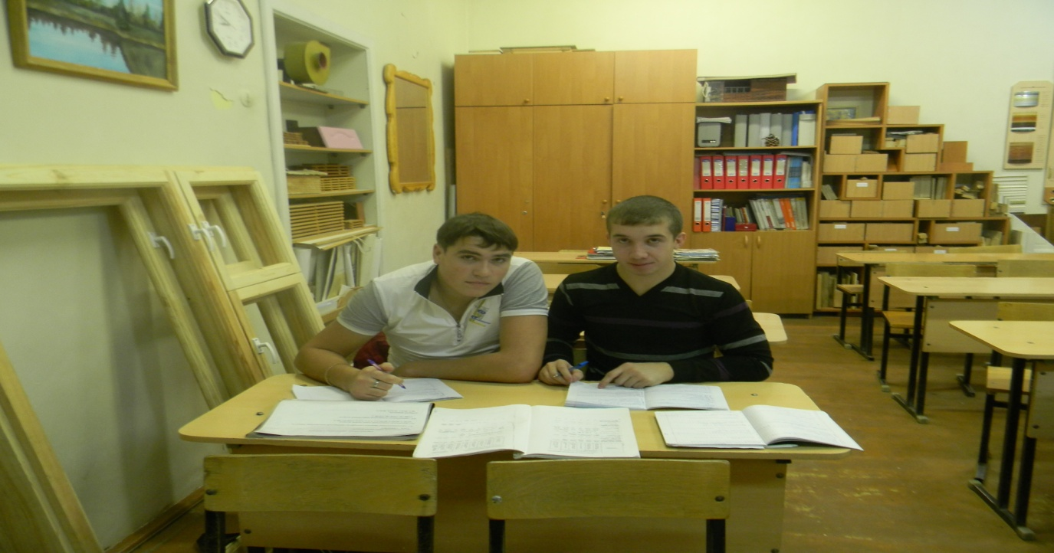
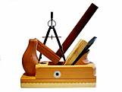
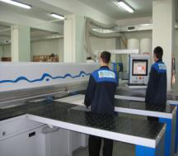
Дуальная система профессионального образования характеризуется как образовательный процесс, сочетающий практическое обучение с частичной занятостью на производстве и обучение в традиционном образовательном учреждении

Slide 3
Основная цель социального партнерства
ГАПОУ ТО
Тюменский лесотехнический техникум
Деревообрабатывающие предприятия ТО
содействие процессу подготовки конкурентоспособных квалификационных работников, адаптированных к быстрым изменениям рынка труда

Slide 4
Разработаны индивидуальные учебные планы для 14 студентов 4 курса по специальности 35.02.03 «Технология деревообработки»
Студенты трудоустроены на предприятия ОАО «ДОК «Красный Октябрь», ОАО «Заречье», ООО «Хай-Тек» (в соответствии с заявками)
Для студентов проведено обучение и аттестация

Slide 5
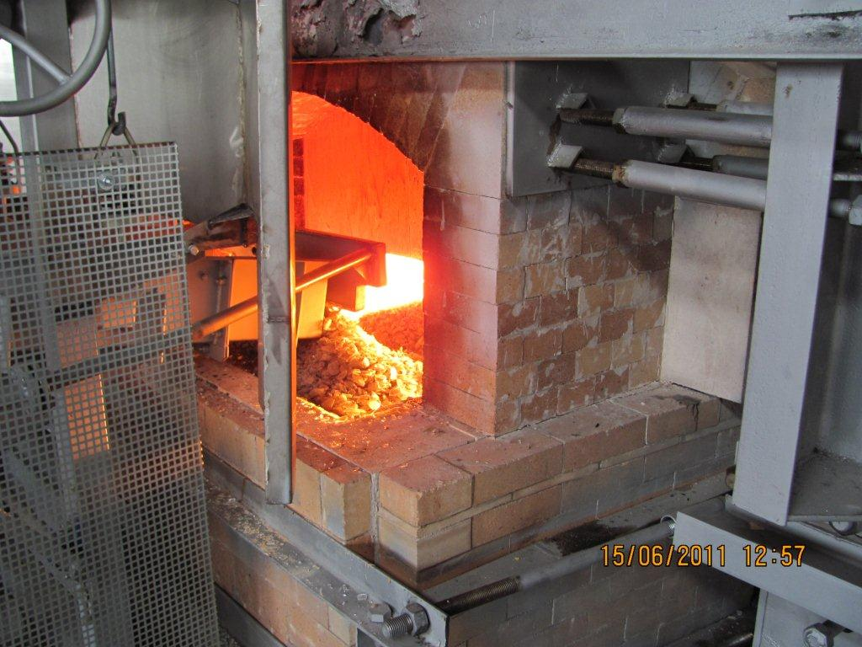
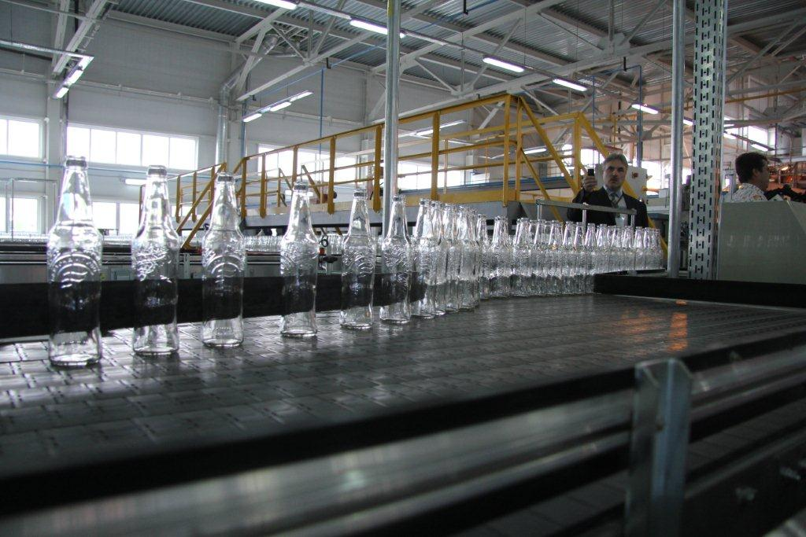
В рамках подготовки профессиональных кадров для стеклотарного завода ООО «Стеклотех» ведётся подготовка по трём специальностям СПО
Около 90 % всех учебных занятий проводится в производственных условиях завода в специализированных учебных аудитория, лабораториях и на производственных площадках

Slide 6
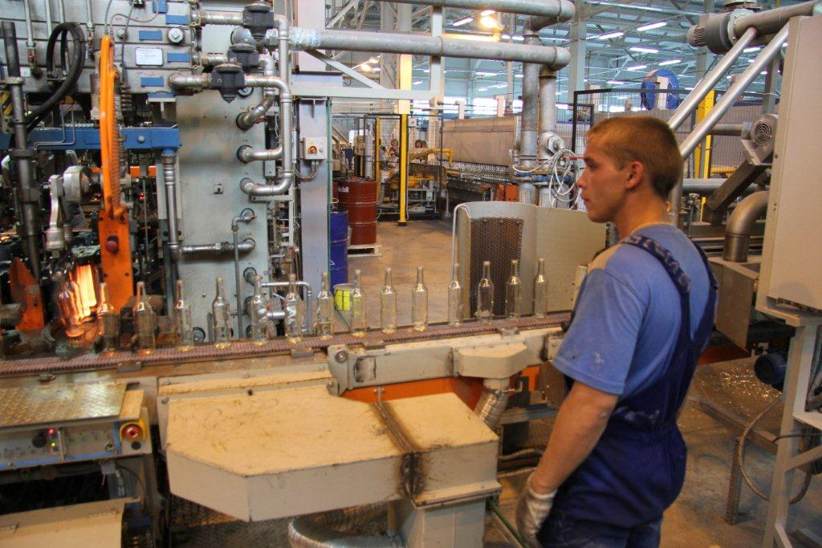
К преподаванию привлекаются преподаватели ГАПОУ ТО «Тюменский лесотехнический техникум», сотрудники кафедры «Технологии стекла» Уральского федерального университета им. Б.Н. Ельцина (быв. УПИ), преподаватели ГБОУ СПО ВО «Гусевский стекольный колледж» и специалисты завода «Стеклотех»
В 2015 году состоялся
выпуск 70-ти специалистов

Slide 7
2014-2015 учебный год
№ | ФИО студентов | Группа | Наименование предприятий
1 | Аканов Серек | ТД-40 | ООО «Заречье»
2 | Гудин Павел | ТД-40 | ОАО ДОК «Красный Октябрь»
3 | Завьялова Елена | ТД-40 | ООО ФМ «Хай-Тек»
4 | Иванов Даниил | ТД-40 | ООО «Заречье»
5 | Карасёв Александр | ТД-40 | ГАПОУ ТО «ТЛТ»
6 | Короткова Екатерина | ТД-40 | ООО «КОМАНДОР»
7 | Лебзак Владислав | ТД-40 | ООО «КУХНИ НИКОЛЬ»
8 | Никулин Александр | ТД-40 | ГАПОУ ТО «ТЛТ»
9 | Нигматулина Юлия | ТД-40 | ООО ФМ «Хай-Тек»
10 | Сизиков Вячеслав | ТД-40 | ООО «Заречье»
11 | Слёзкин Максим | ТД-40 | ОАО ДОК «Красный Октябрь»
12 | Смирнов Руслан | ТД-40 | ГАПОУ ТО «ТЛТ»
13 | Филиппов Сергей | ТД-40 | ООО «Заречье»
14 | Шуркевич Артем | ТД-40 | ООО «Заречье»

Slide 8
2015-2016 учебный год
№ | ФИО студентов | Группа | Наименование предприятий
1 | Федотова Анна | ТР-40 | ООО «ШАТТДЕКОР»
2 | Мушникова Дарья | ТР-40 | ОАО ДОК «Красный Октябрь»
3 | Фелалеев Евгений | ТД-40 | ООО «КАРСИККО ДОМ»
4 | Хабаров Андрей | ТД-40 | ООО «ЗАПАД»
5 | Рукосуев Сергей | ТД-40 | ООО «КАРСИККО ДОМ»
6 | Суздалов Михаил | ТД-40 | ГАПОУ ТО «ТЛТ»
7 | Кислицын Иван | ТД-40 | ГАПОУ ТО «ТЛТ»
8 | Щетков Григорий | ТД-30 | ГАПОУ ТО «ТЛТ»
9 | Горбачёв Александр | ТД-40 | ООО «Творческая Мастерская Мошкиных»
10 | Петраускас Александр | ТД-40 | ООО «Творческая Мастерская Мошкиных»
11 | Новиков Денис | ТД-40 | ООО «ШАТТДЕКОР»
12 | Таймасов Альберт | ТД-40 | ООО ФМ «Хай-Тек»
13 | Винокуров Кирилл | ТД-40 | ООО «ШАТТДЕКОР»

Slide 9
Перспективы развития дуальной системы обучения в техникуме:
1. Развитие материально-технической базы техникума путём приобретения или получения от предприятий в рамках договоров о социальном партнёрстве современного оборудования и технических средств обучения;
2. Создание на базе промышленных предприятий учебных площадок;
3. Развитие практики целевой подготовки обучающихся;
5. Развитие сетевой формы взаимодействия с другими ПОО.

Slide 10
СПАСИБО ЗА ВНИМАНИЕ!

